Slide 1
Le pluriel des mots qui se terminent par <al>
Pour communiquer Page 180-181
Niveau : 5AEP
www.leadingeducation.ma

Slide 2
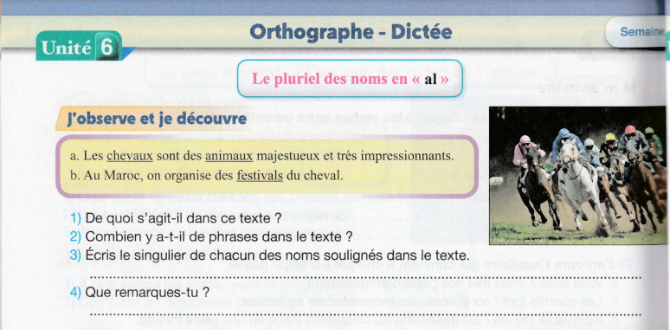

Slide 3
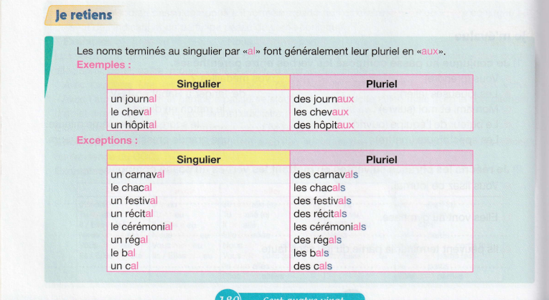

Slide 4
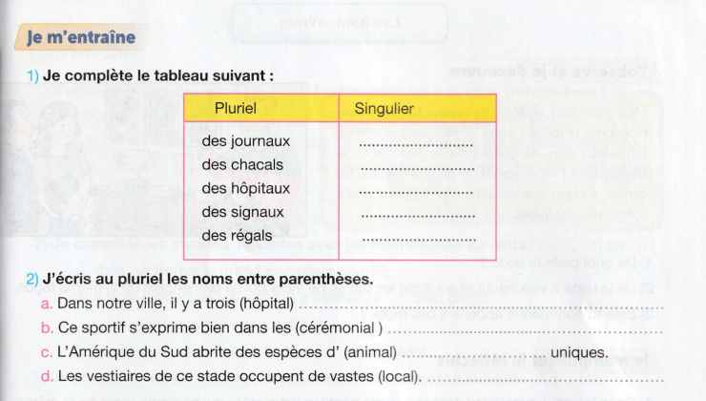
Un Journal
Un chacal
Un hôpital
Un signal
Un régal
hôpitaux
cérémonials
animaux
locaux

Slide 5
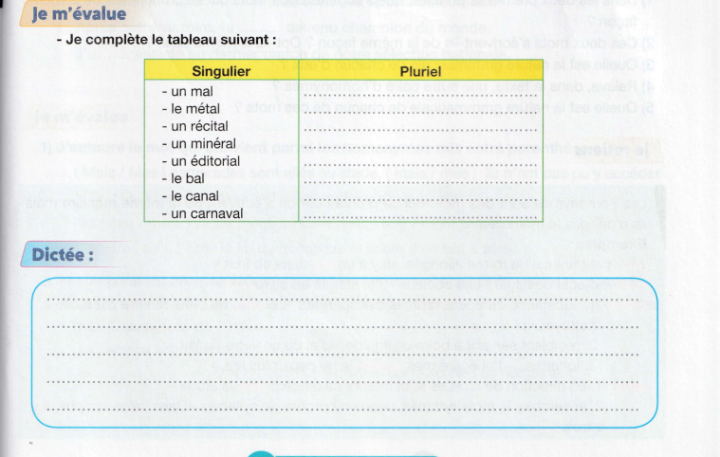
Des maux
Des métaux
Des récitals
Des minéraux
Des éditoriaux
Des bals
Des canaux
Des carnavals
Dans les journaux, on parle souvent des animaux sauvages vivant dans des régions tropicales..

